Slide 1

«Ал җилкәннәр» исемендәге балалар оешмасы
Бу бәйсез, җитди, үзидарәле оешма- Шәүкәт Галиев исемендәге Бакырчы төп гомумбелем бирү мәктәбендә

Slide 2

Безнең девиз:
« Һәрвакыт әзер»
Безнең лозунг:
«Көн саен яхшылык кыл!»

Slide 3

“Ал җилкәннәр” исемле оешманың структурасы
Сайлаулар
ПРЕЗИДЕНТ
МИНИСТРЛАР
МӘГАРИФ
МӘДӘНИЯТ
СПОРТ ҺӘМ СӘЛАМӘТЛЕК
МАССАКҮЛӘМ МӘГЪЛУМАТ
Укучылар советы
“Эзтабарлар” отряды
Хезмәт һәм мәшгульлек
“Варислар” отряды
“Ал җилкәннәр” исемендәге балалар оешмасы
Вожатыйлар штабы

Slide 4
Балалар оешмасының символикасы:
Флаг, галстук, гимн.
Галстук өч төстән тора:
Кызыл-сары – җылылык символы, мәктәптәге дустанә атмосфера;
ак –уйлаган уйларыбызның чын булуы символы;
яшел – Ватаныбызның киләчәге булган яшь буын символы.

Slide 5
Балалар оешмасы түбәндәге эшчәнлектән гыйбәрәт:
Оешма программасын тормышка ашыруда, Балалар оешмасын кызыклы итүдә.
Төрле массалы мероприятиеләр үткәрүдә, оешма әгъзаларының рухи ихтыяҗларын канәгатьләндереп бердәм, дус, тату булырга өнди.

Slide 6
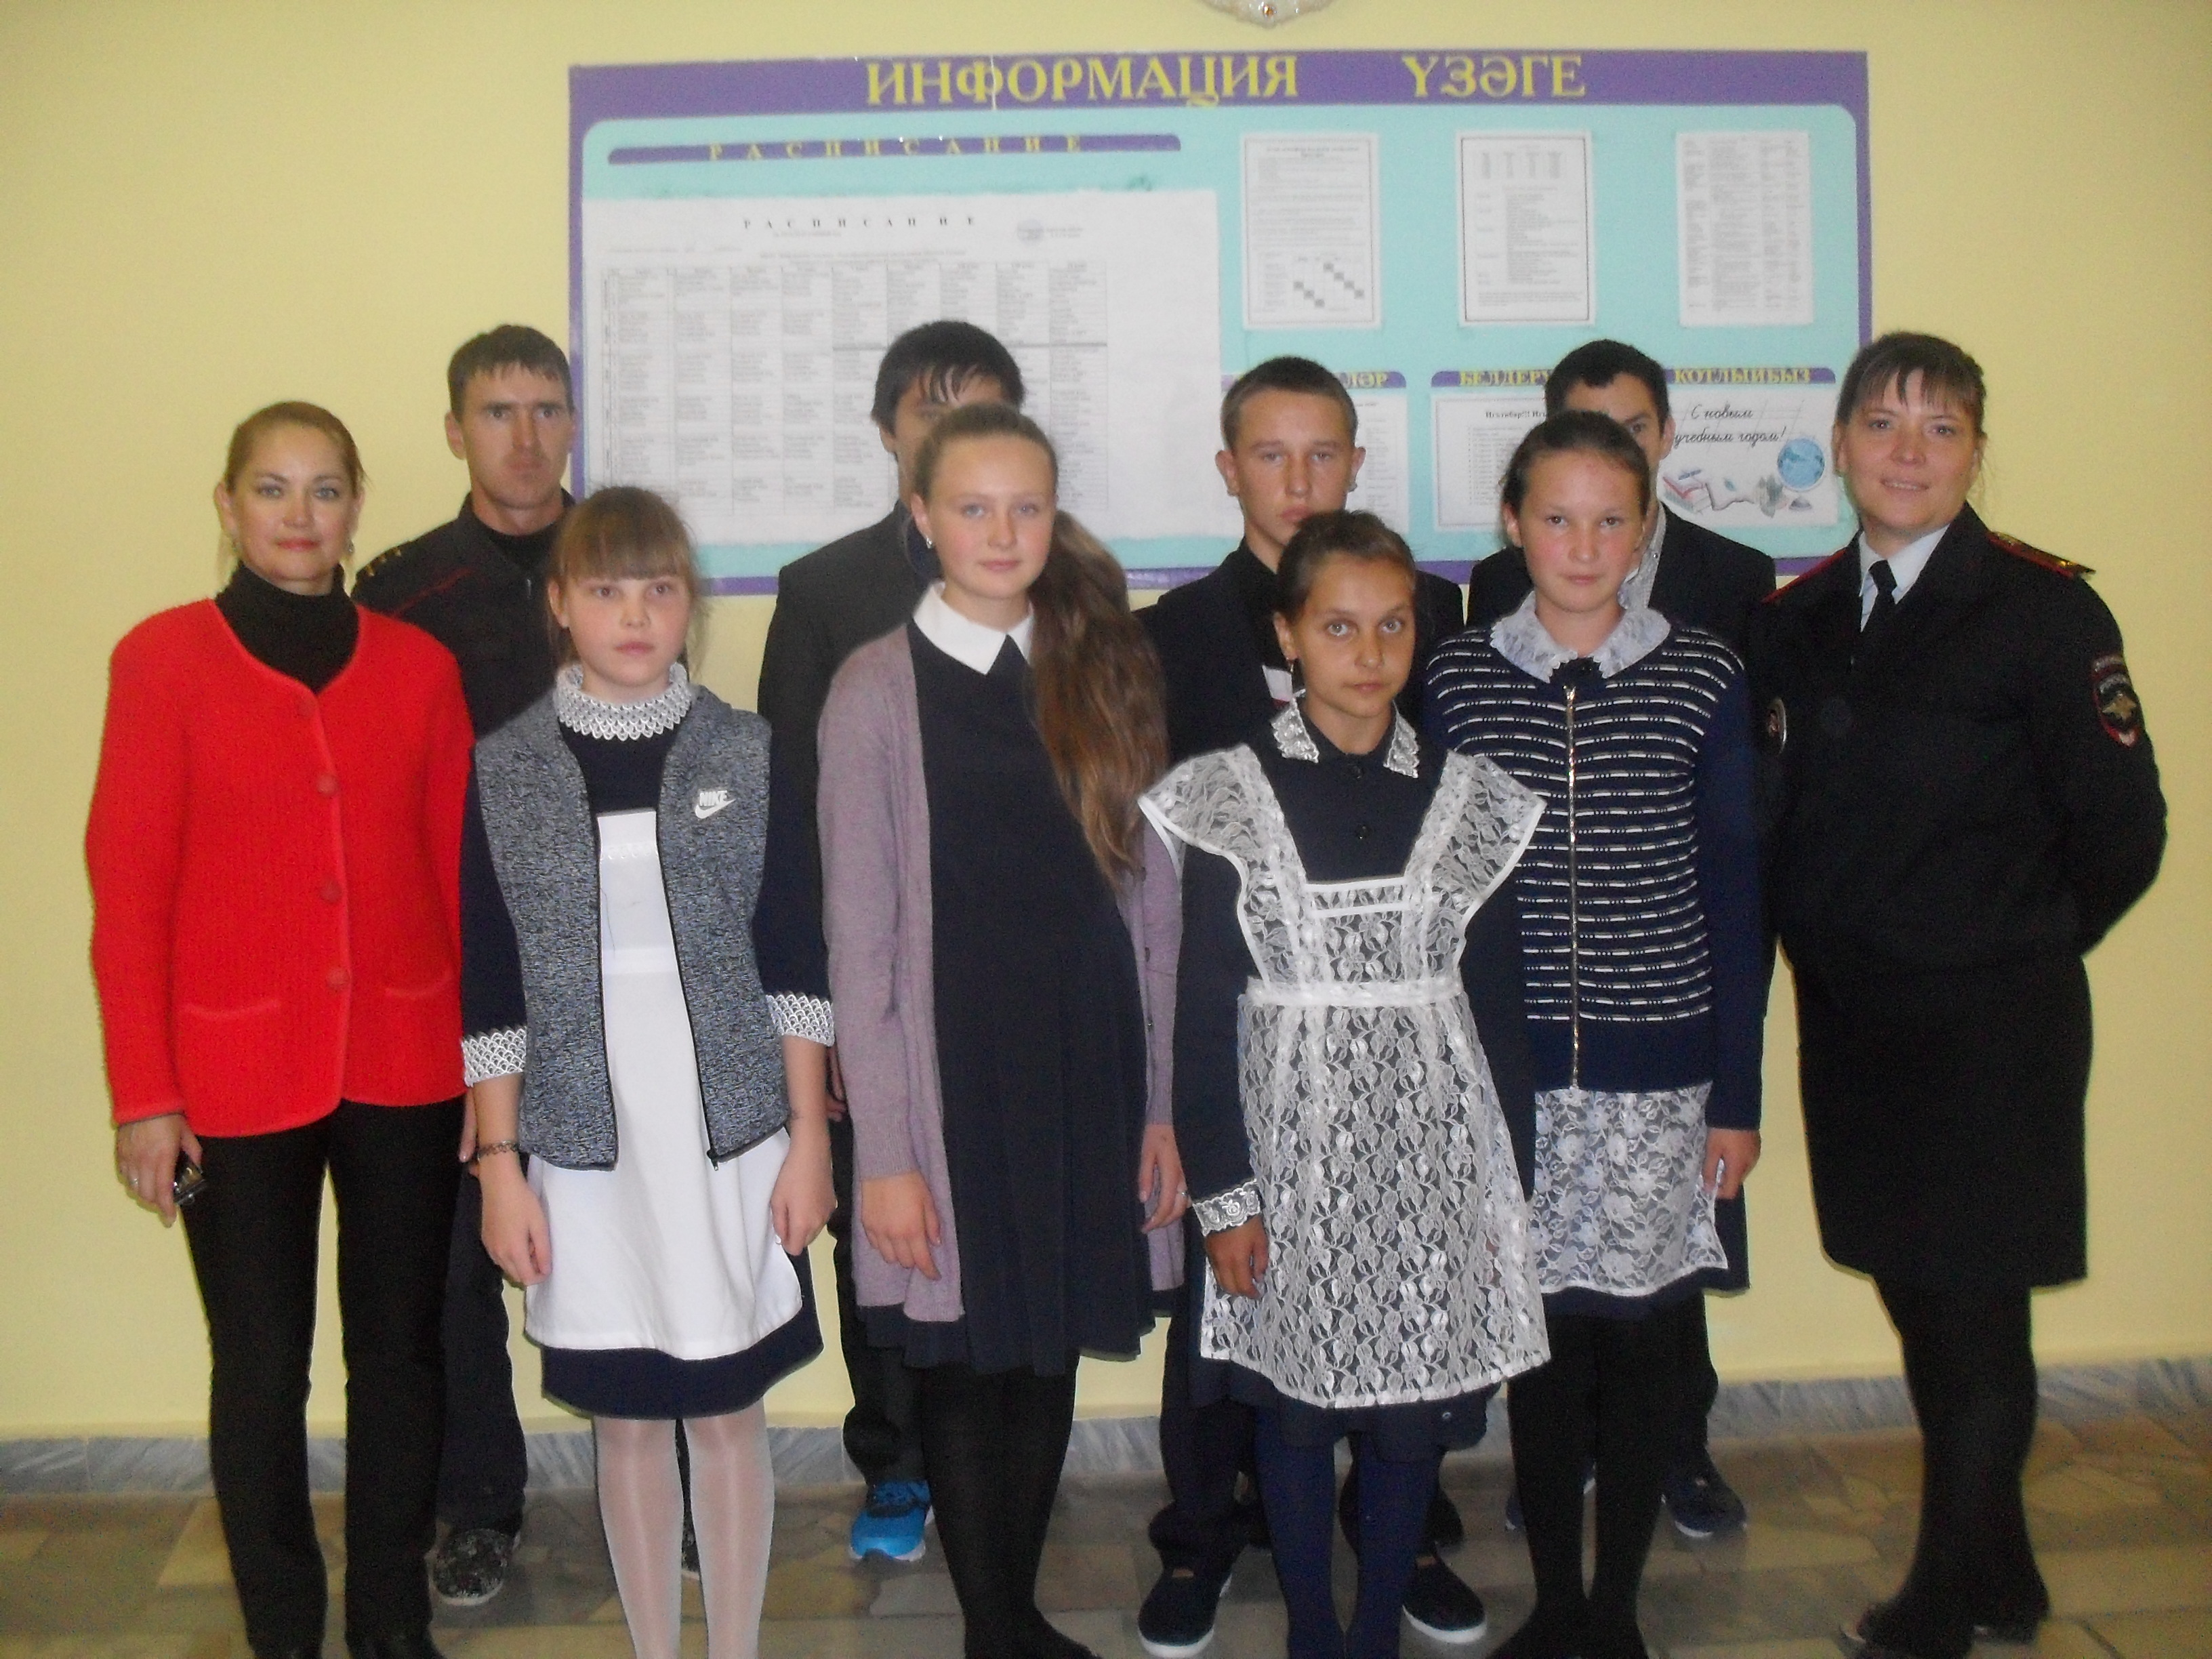
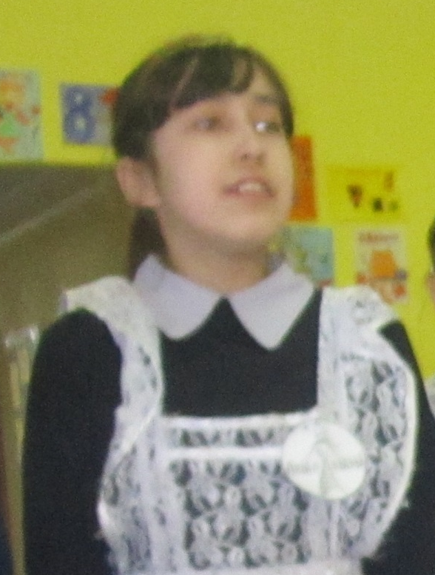
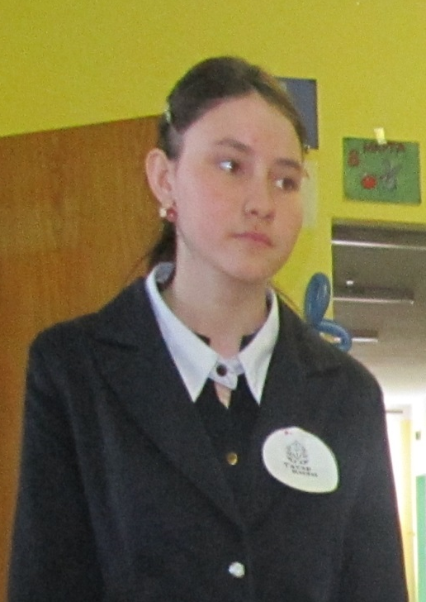
Шәфигуллина Румия- мәдәният министры
Укучылар советы составы:
Моталлапова Ләйсән мәктәп Президенты
Ногманова Айзилә- мәдәният министры

Slide 7
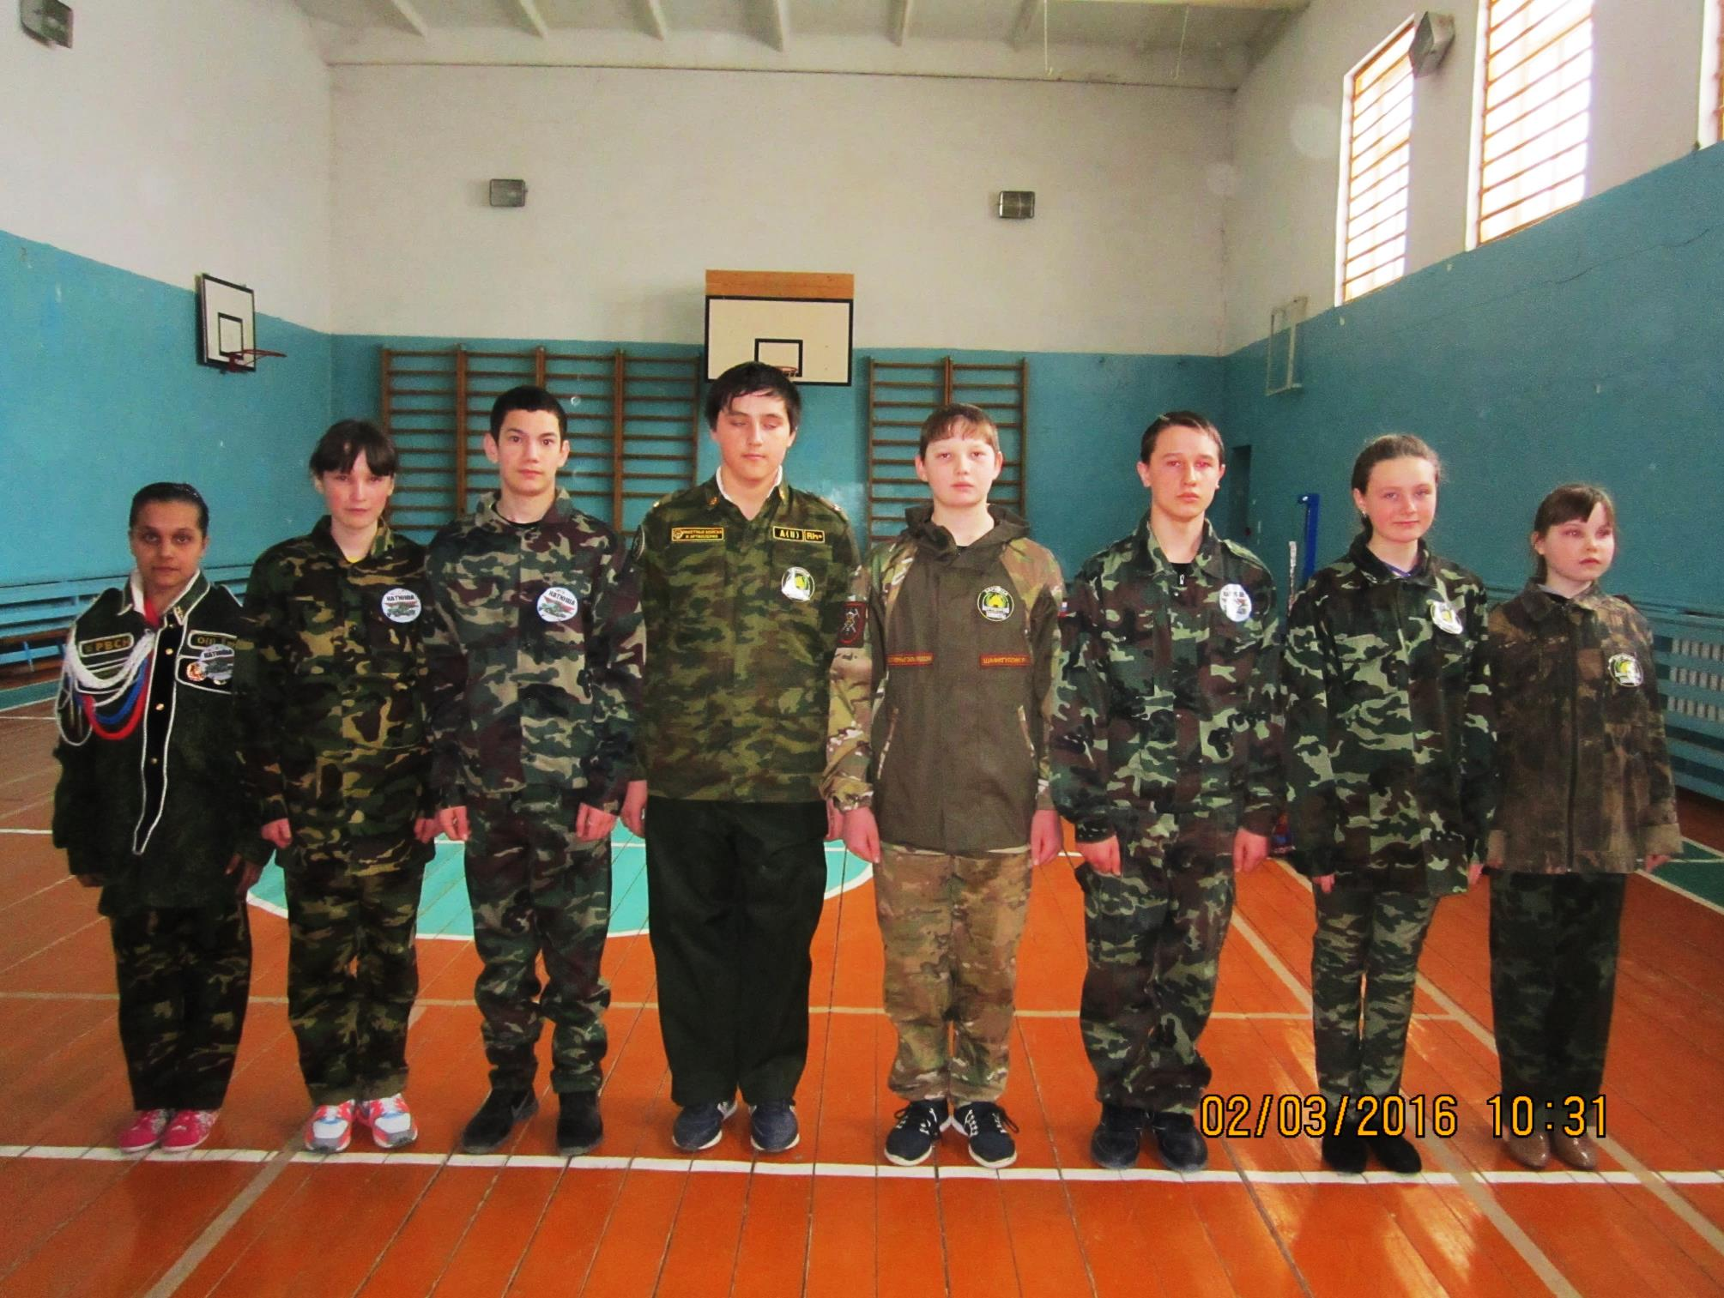
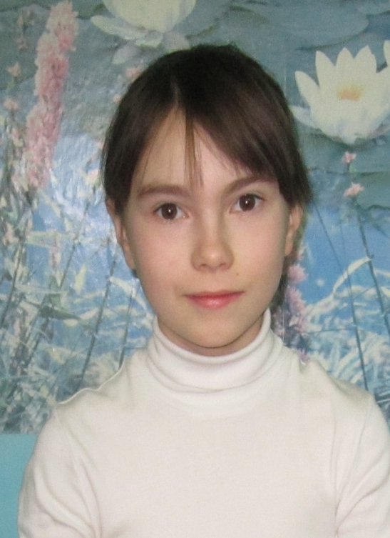
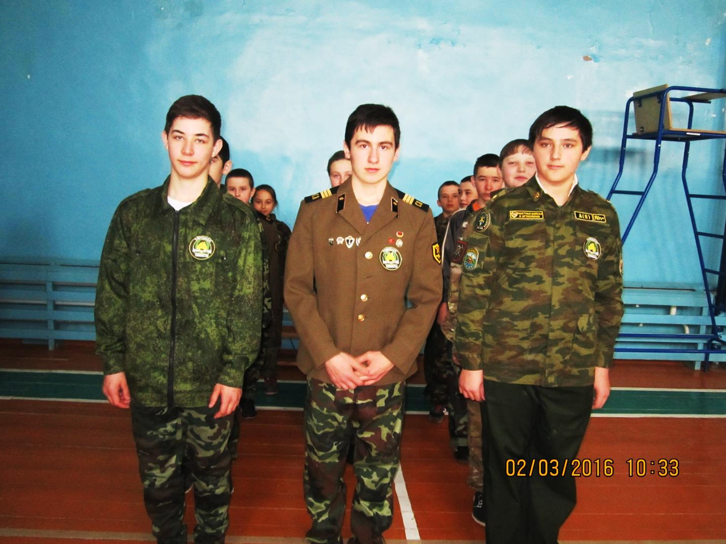
Нуруллин Илнар- спорт һәм сәламәтлек министрлыгы
Гәрәев Рамил- хезмәт һәм мәшгульлек министрлыгы
Гимадиева Инзилә-
массакүләм мәгълумат министрлыгы

Slide 8


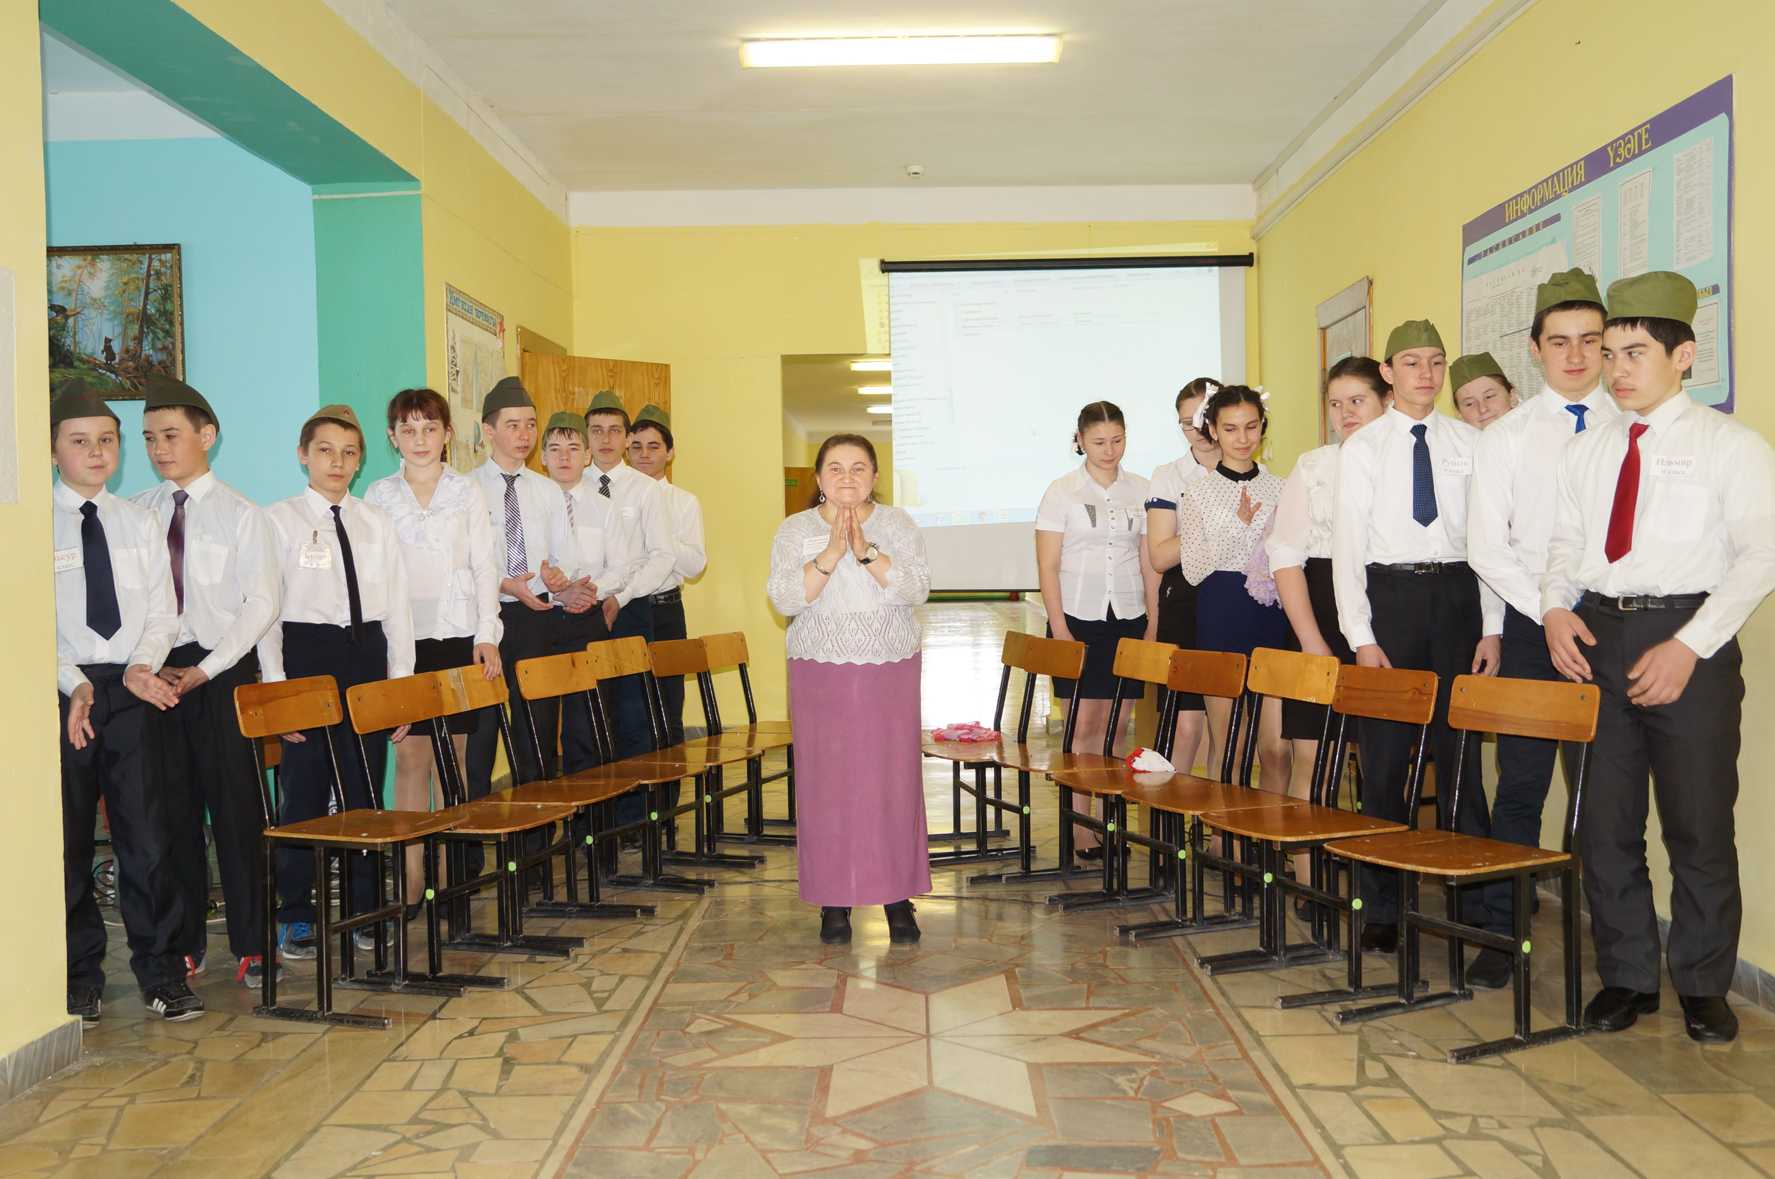
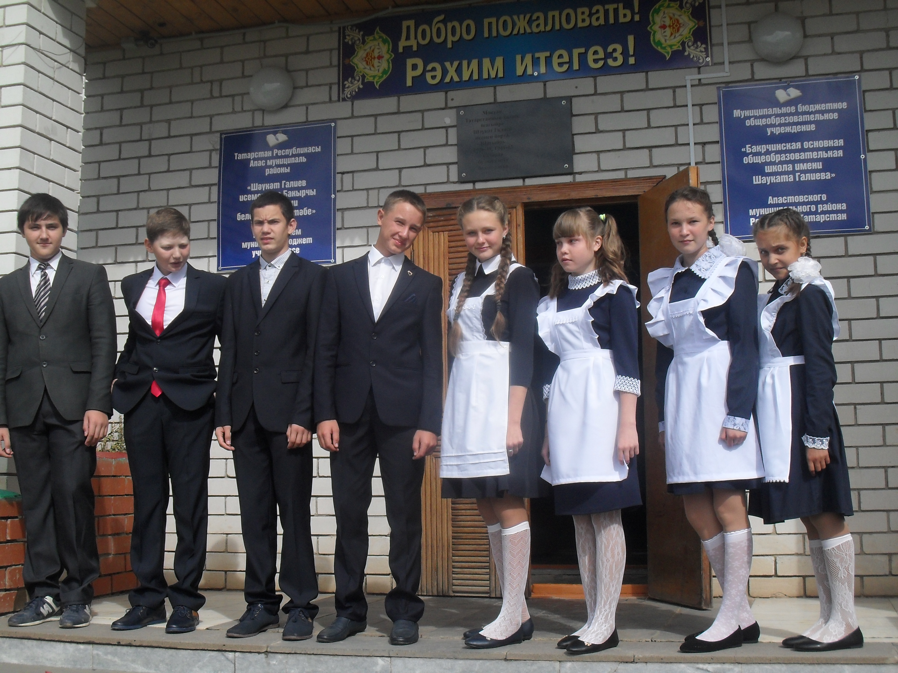

Замалиев Илсур – мәгариф министры урынбасары
Нуруллин Илнар- спорт һәм сәламәтлек министры урынбасары
Тухватуллина Зилә- мәдәният министры урынбасары
Гәрәев Рамил-хезмәт һәм мәшгульлек министры урынбасары

Slide 9

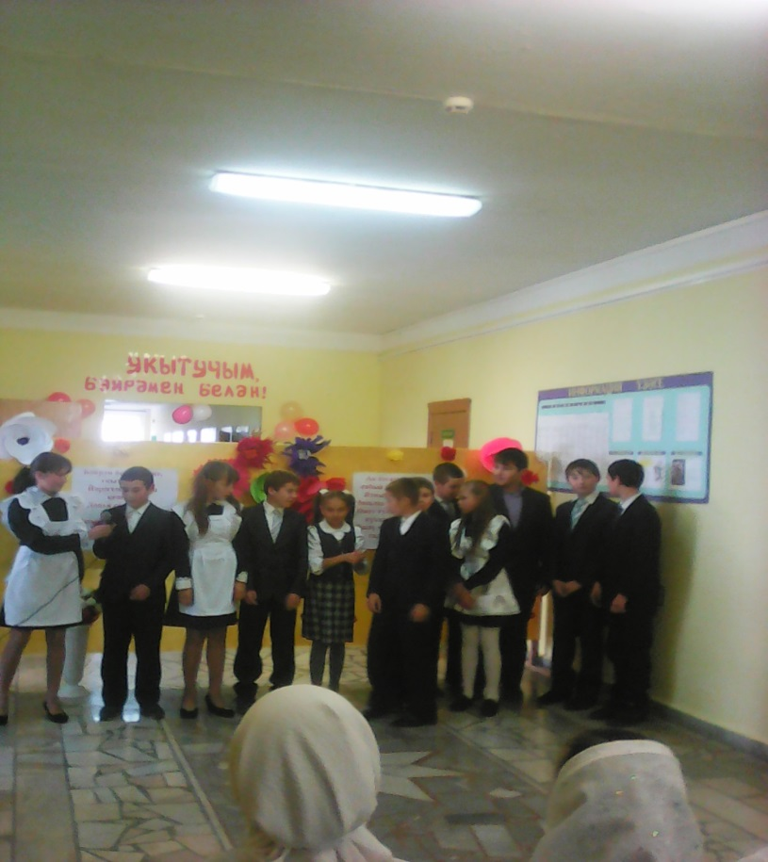
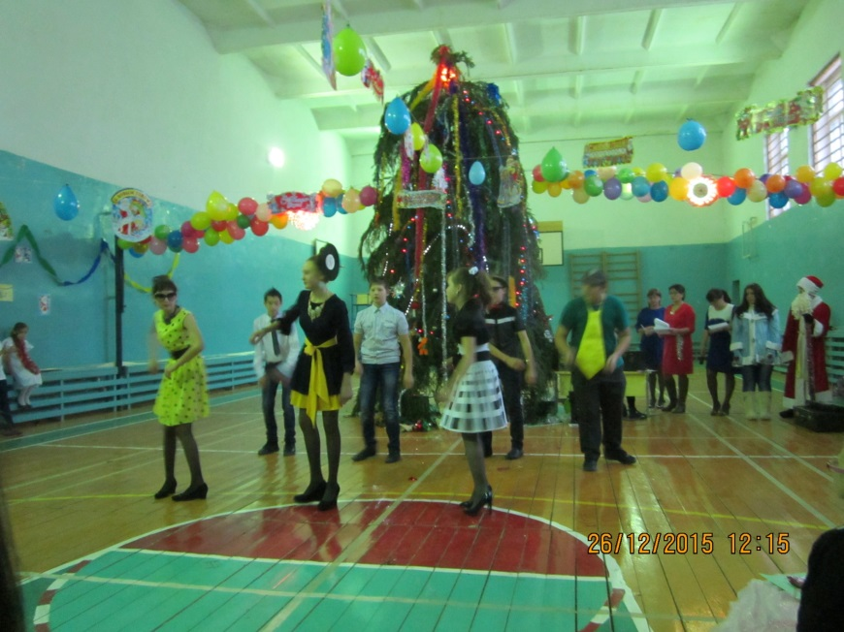
Безнең эшчәнлек:
Мәктәп күләмендә үткәрелгән һәр чарада катнашабыз:
Мәктәптәге бер бәйрәм дә бездән башка узмый
Укытучылар көненә әзерләнгән тантаналы линейка

Slide 10
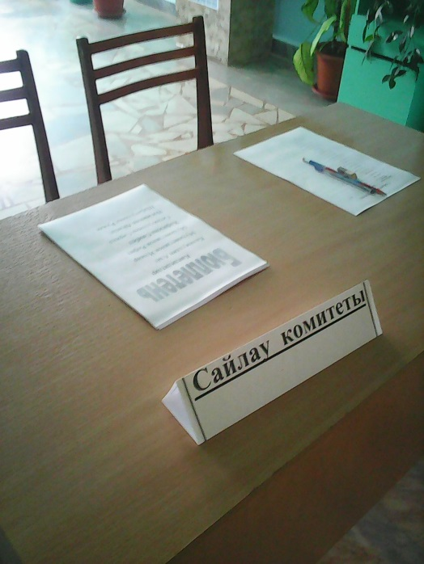
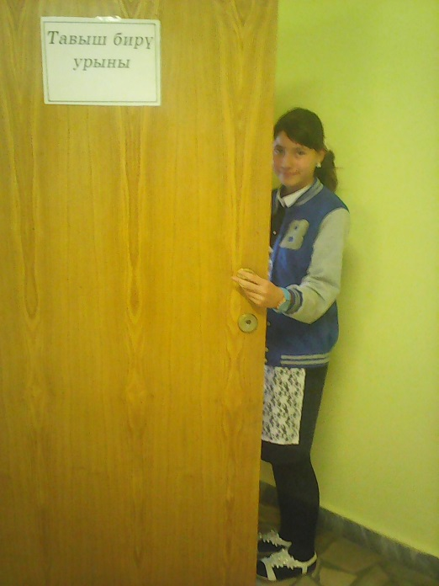
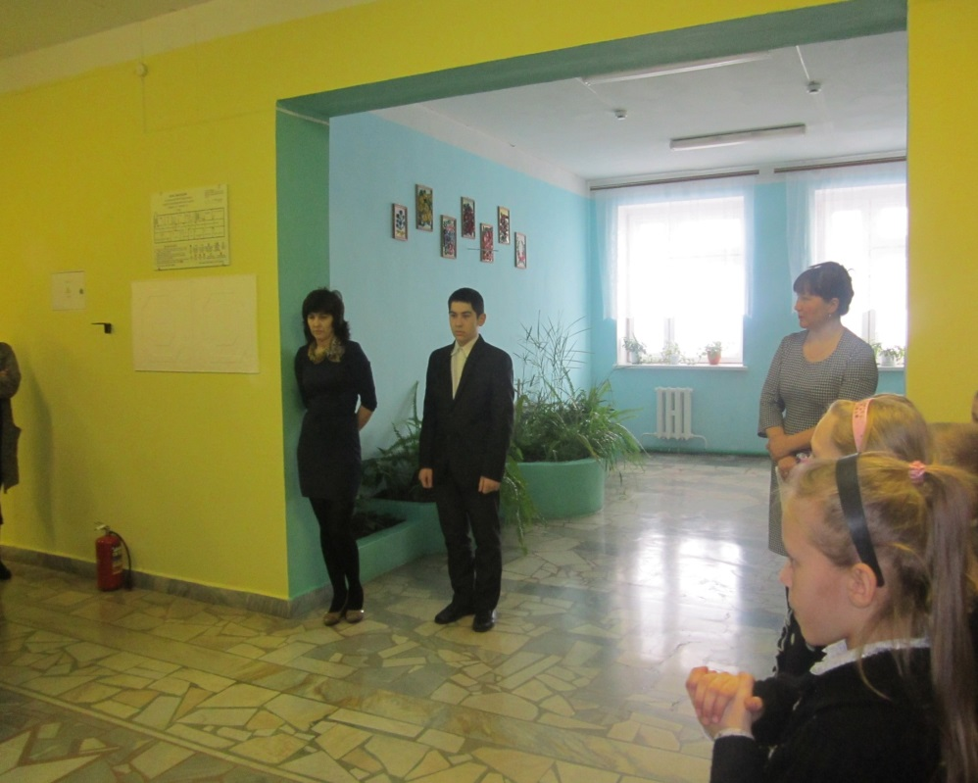
Мәктәп депутатын сайлау
Мәктәп линейкасын һәр атна депутат алып бара

Slide 11
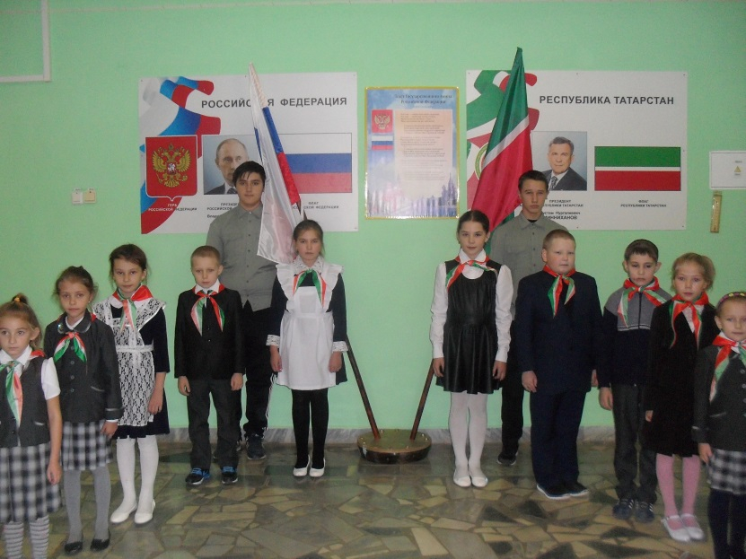
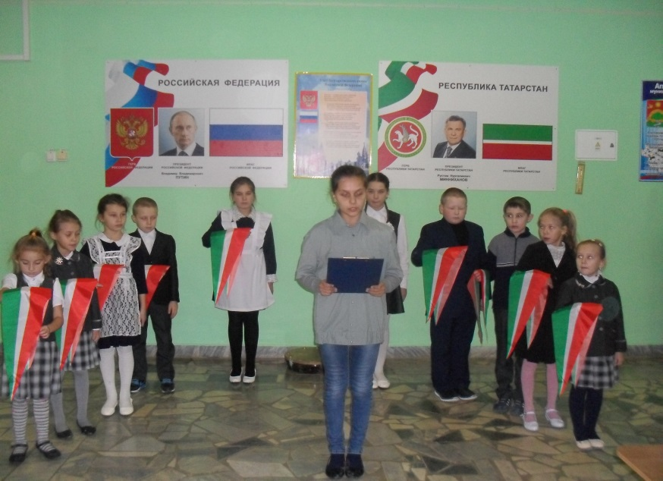
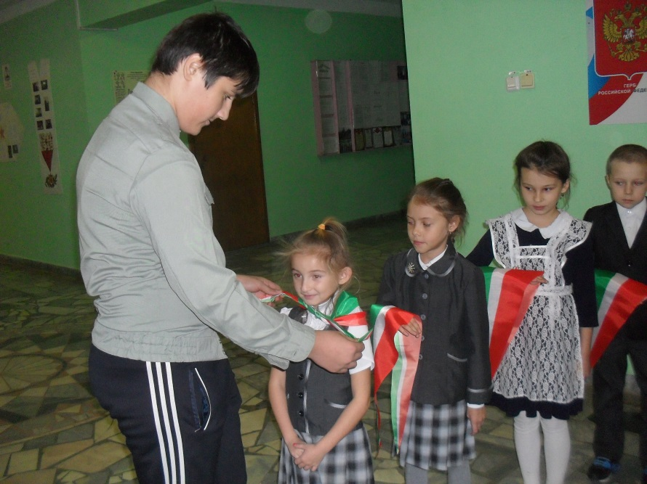
Эзтабарлар сафына кабул итү

Slide 12
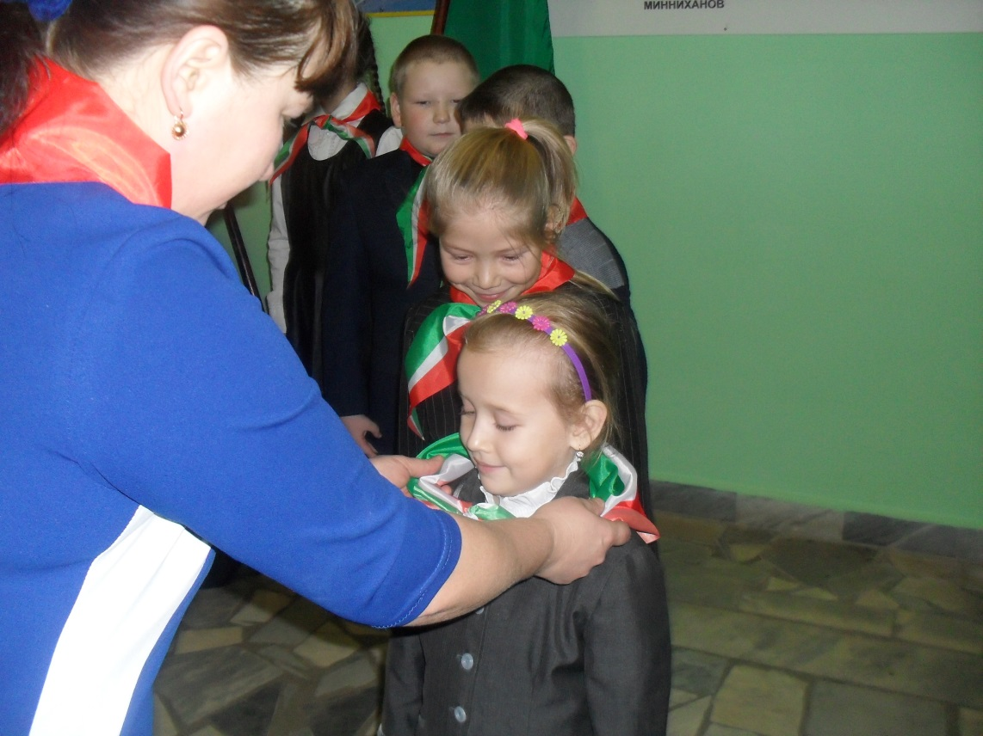
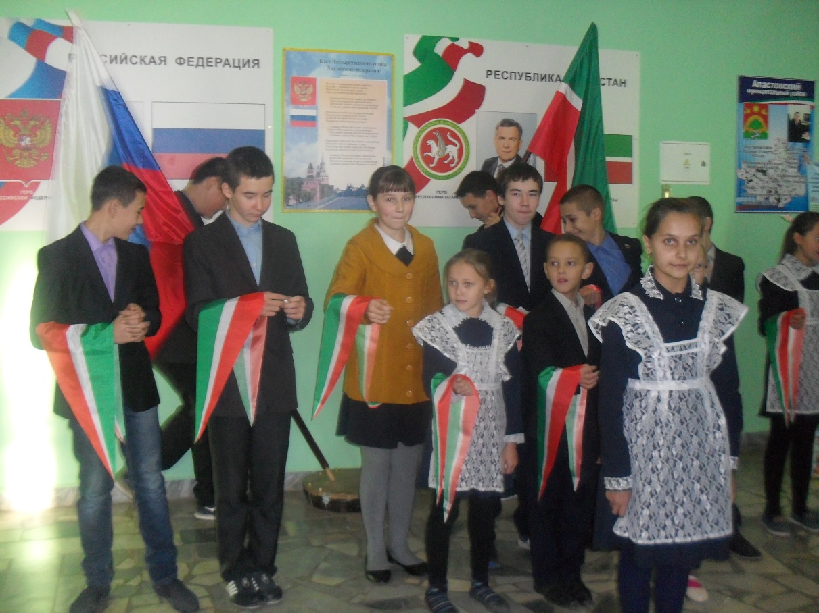
Эзтабар,варис-туган ил патриотлары

Slide 13
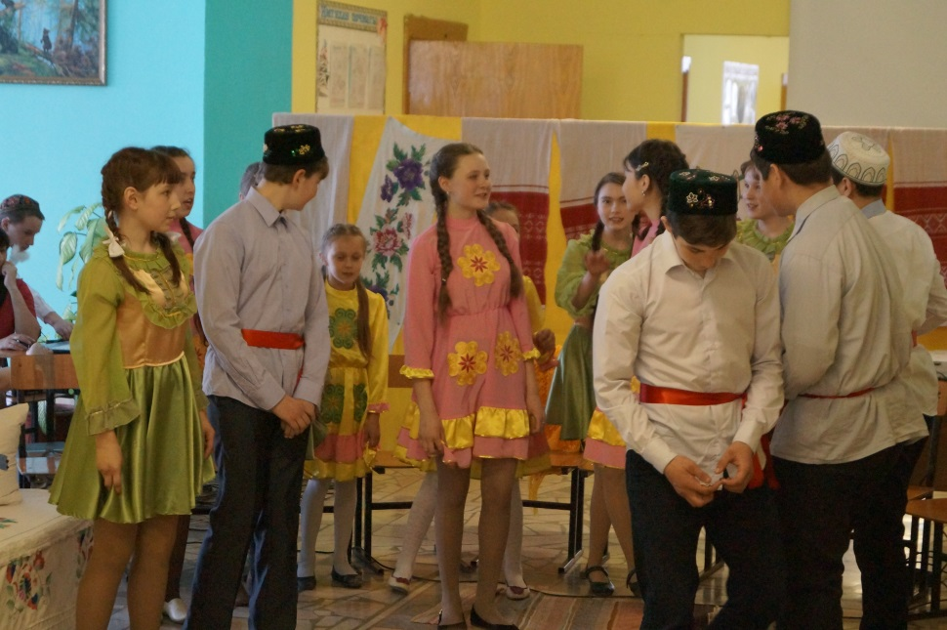
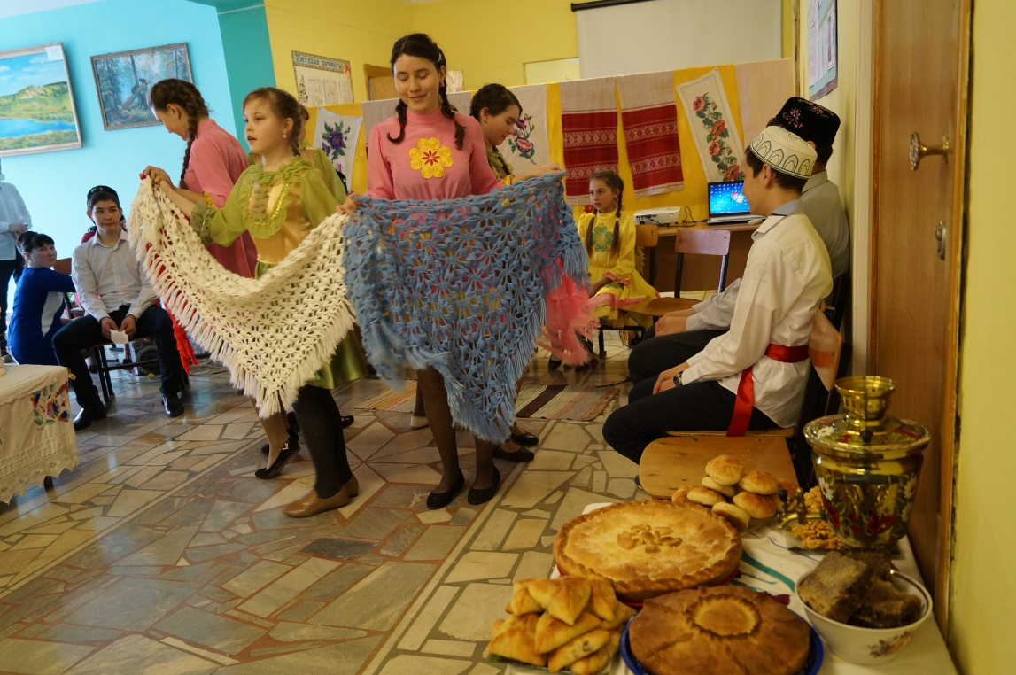
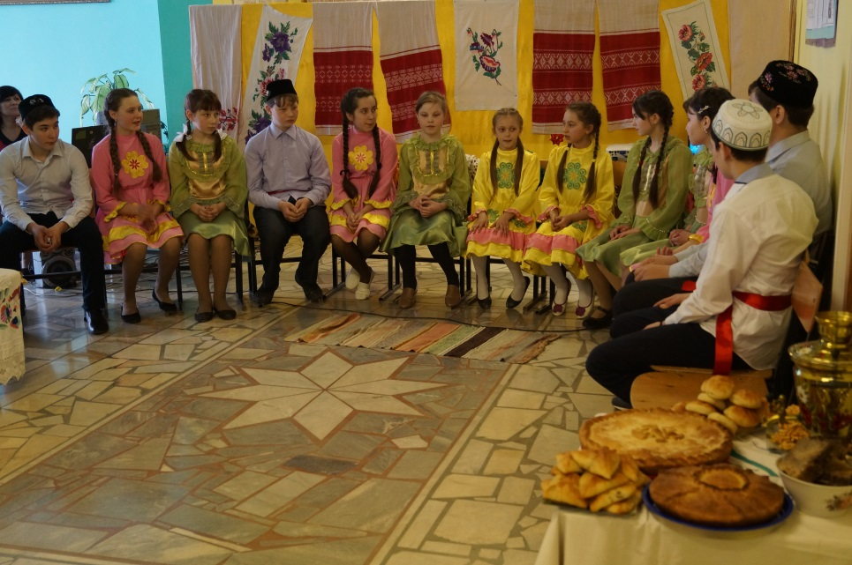
Гореф-гадәтләрне онытмыйбыз

Slide 14
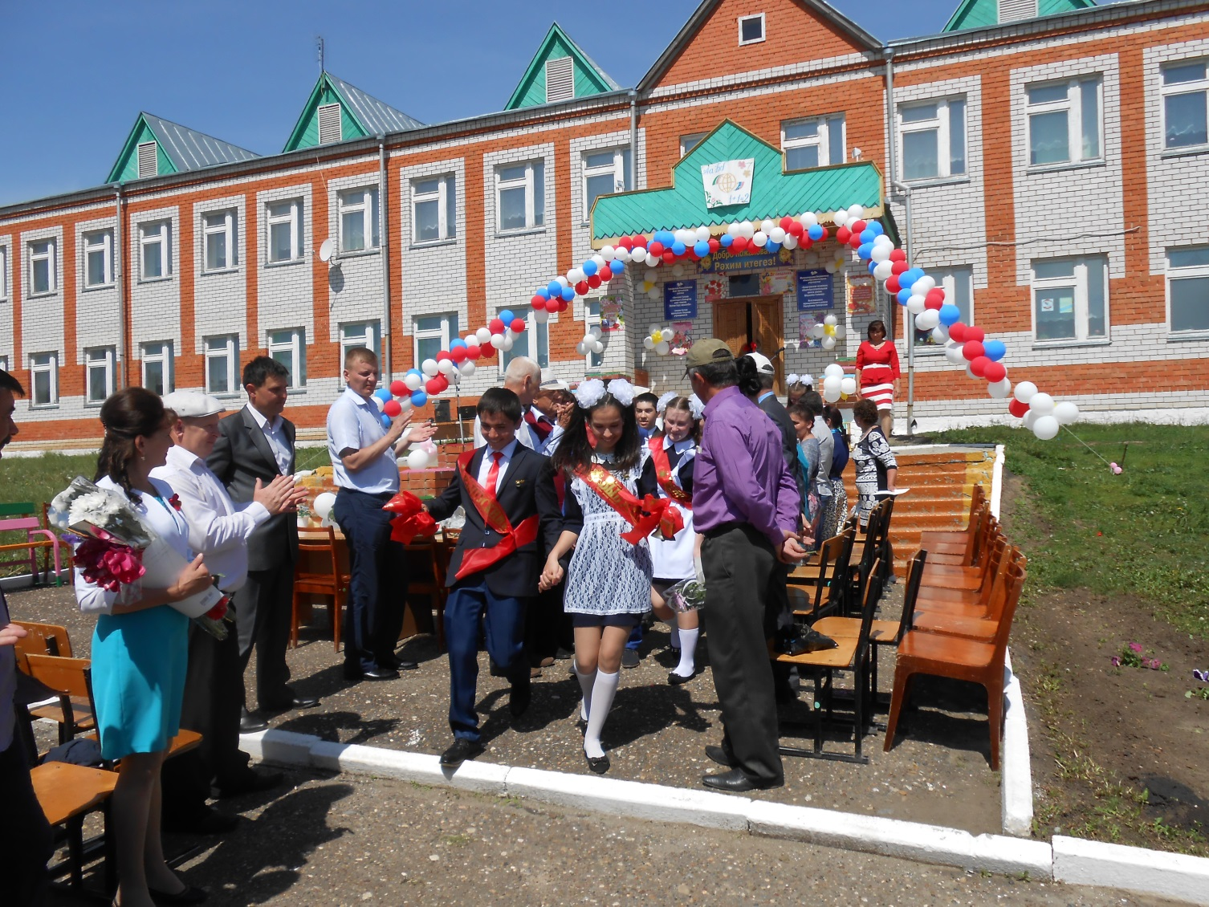
Сау бул мәктәп!

